Slide 1

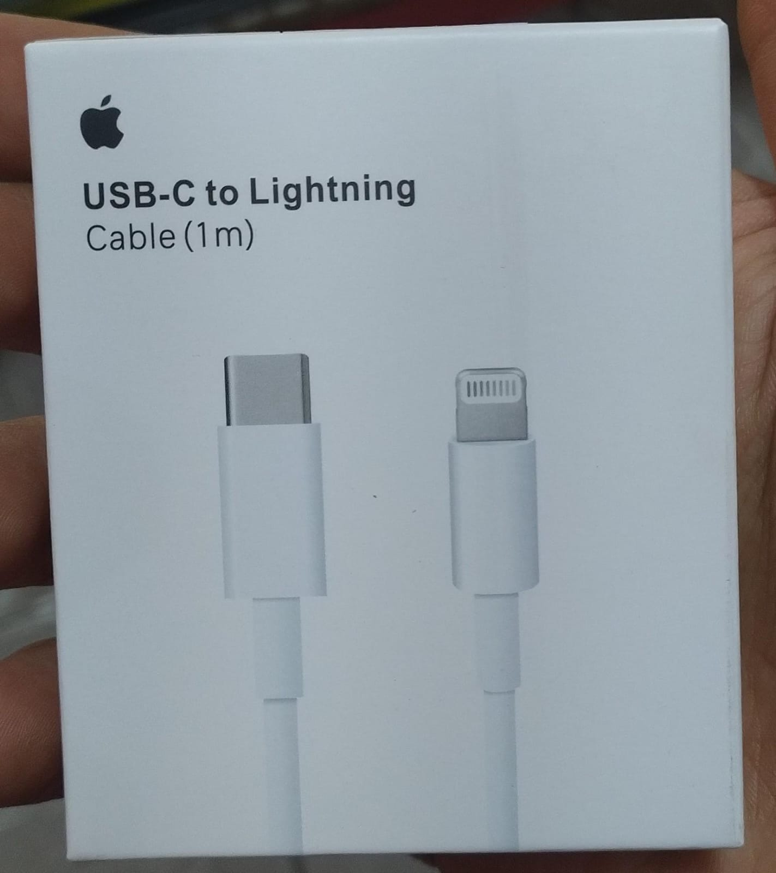
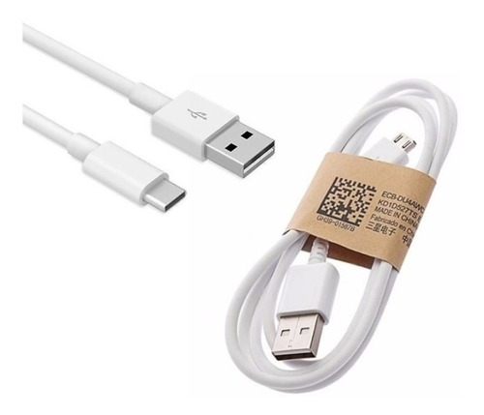
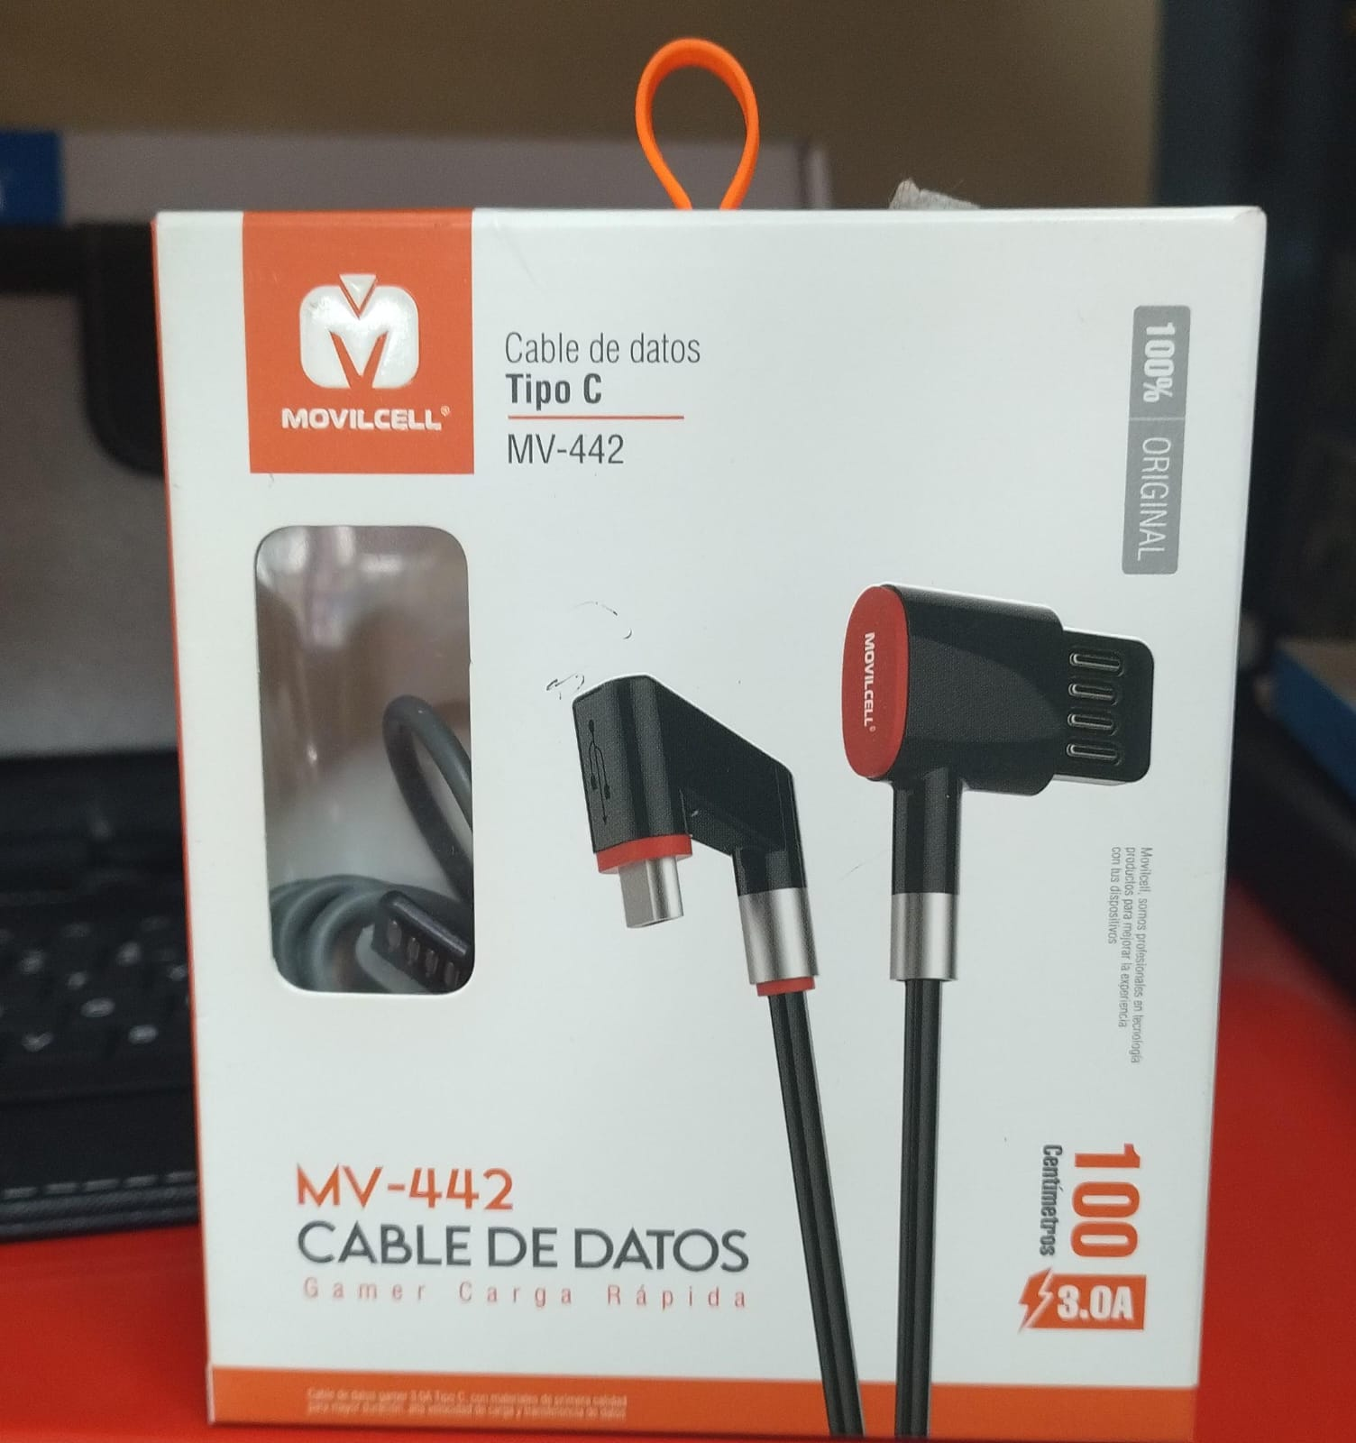
CATALOGO DE CABLE DE DATOS
MAKROTECNO
Tecnologia a tu alcance

Slide 2
CABLES DE DATOS V8

Slide 3
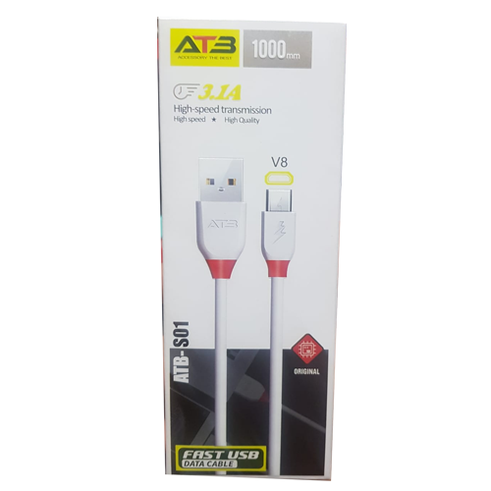
CABLES DE DATOS
V8
CABLE DE DATOS ATB 3.1AMP TIPO V8 CARGA RAPIDA REF: CD-ATBS01
$ 8.000

Slide 4
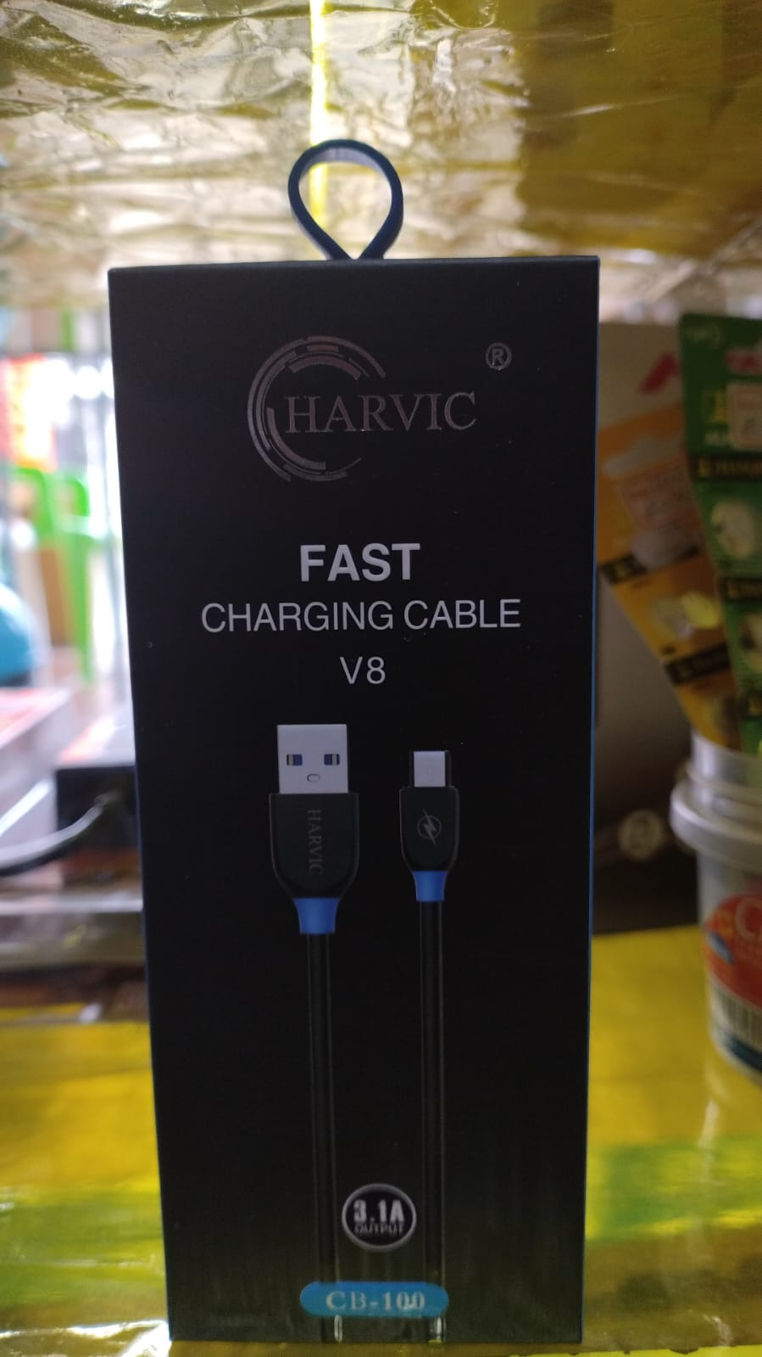
CABLES DE DATOS
V8
CABLE DE DATOS HARVIC 3.1AMP TIPO V8 REF: CB-100
$ 9.000

Slide 5
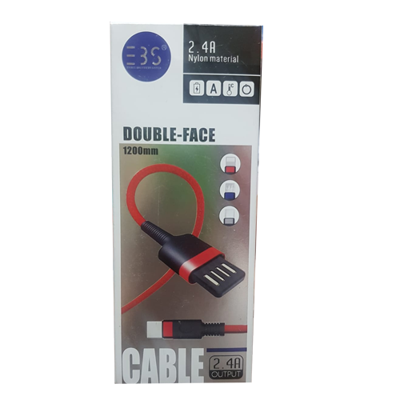
CABLES DE DATOS
V8
CABLE DE DATOS EBS 2.4AMP TIPO V8 CARGA RAPIDA REF: CD-EBS123
$ 9.000

Slide 6
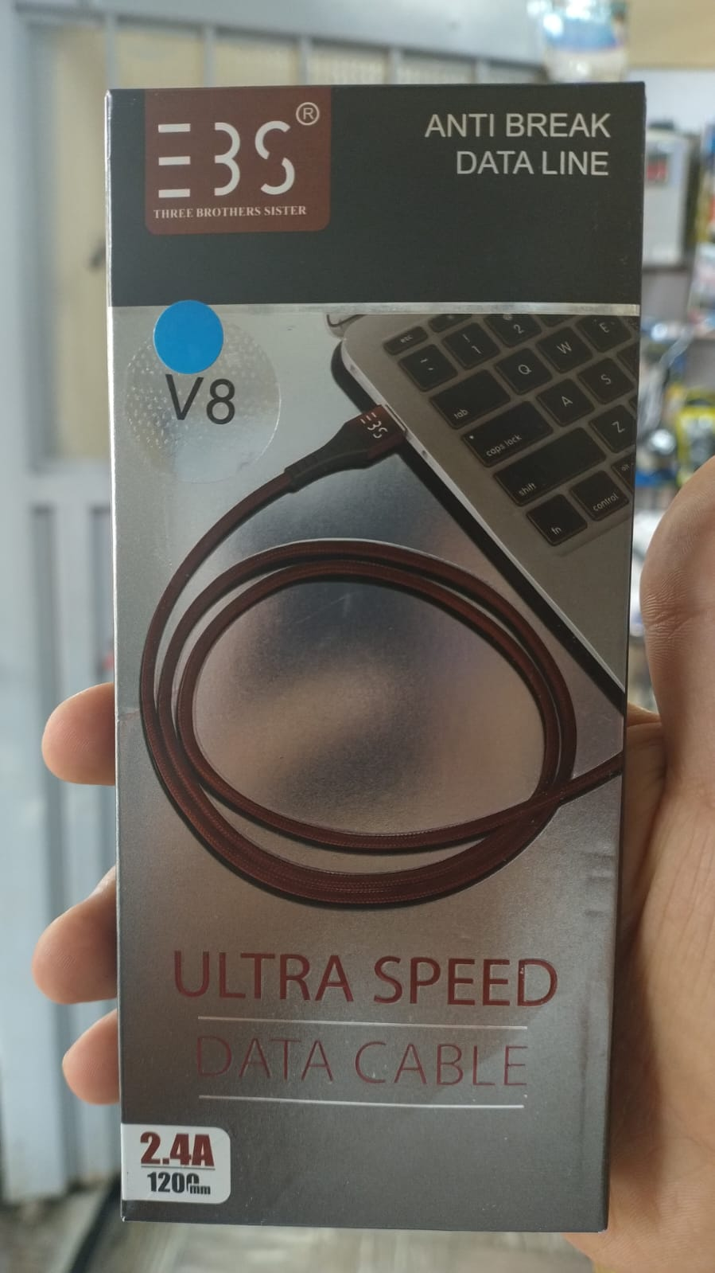
CABLES DE DATOS
V8
CABLE DE DATOS EBS 2.4AMP TIPO V8 CARGA RAPIDA REF: CD-EBSANB1
$ 8.000

Slide 7
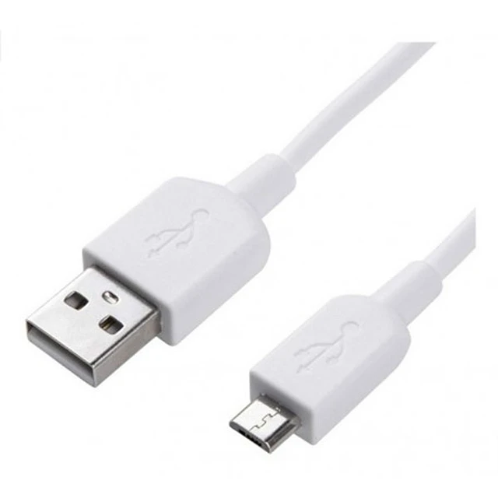
CABLES DE DATOS
V8
CABLE DE DATOS GENERICO TIPO V8 CARGA NORMAL REF: CD-KC201
$ 6.000

Slide 8
CABLES DE DATOS TIPO C

Slide 9
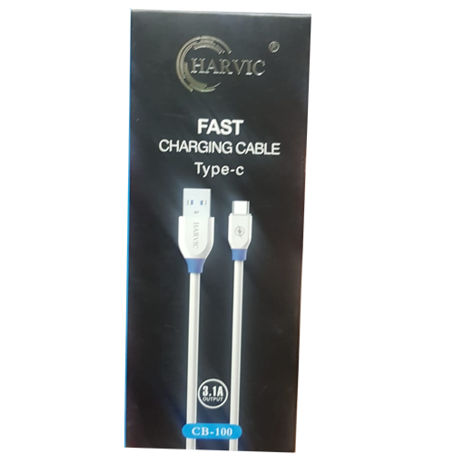
CABLES DE DATOS
C
CABLE DE DATOS HARVIC 3.1AMP TIPO C REF: CD-CB100
$ 9.000

Slide 10
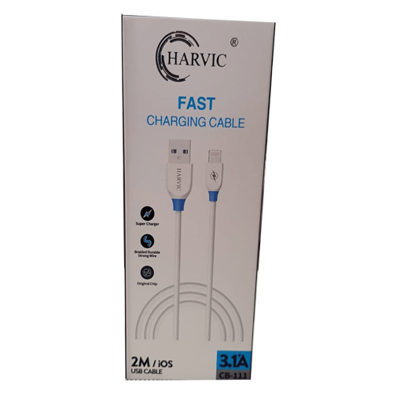
CABLES DE DATOS
C
CABLE DE DATOS HARVIC 3.1 AMP TIPO C CARGA RAPIDA REF: CD-CB111
$ 12.000

Slide 11
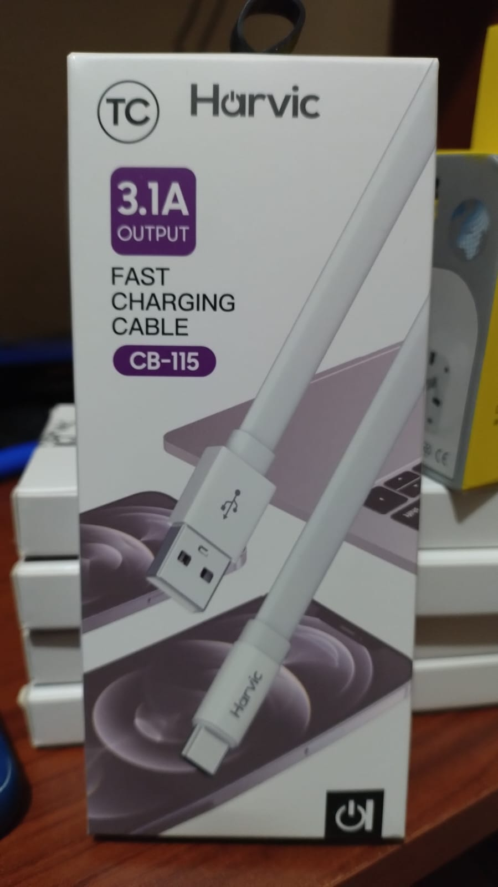
CABLES DE DATOS
C
CABLE DE DATOS HARVIC TIPO C CARGA RAPIDA REF: CB-115
$ 9.000

Slide 12
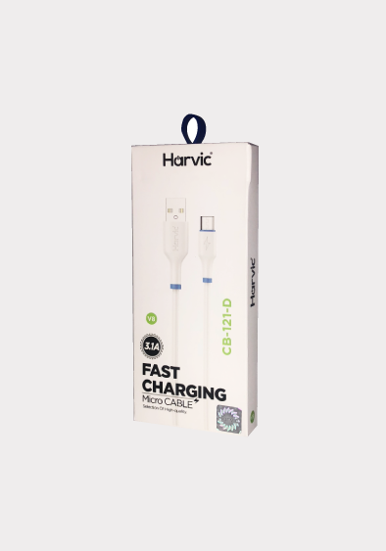
CABLES DE DATOS
C
CABLE DE DATOS HARVIC TIPO C CARGA RAPIDA REF: CB-121-D
$ 8.000

Slide 13
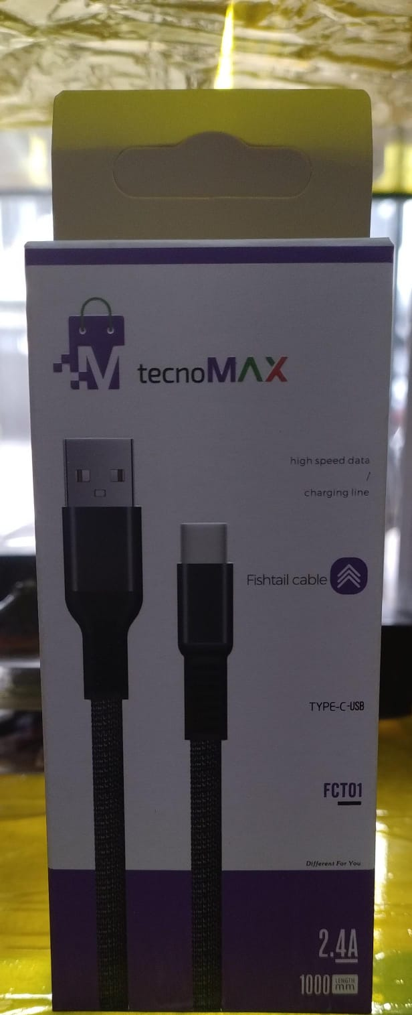
CABLES DE DATOS
C
CABLE DE DATOS TECNOMAX 2.4AMP TIPO C CARGA RAPIDA REF: CD-FCT01
$ 8.000

Slide 14
CABLES DE DATOS
C
CABLE DE DATOS GENERICO TIPO C CARGA NORMAL
$ 6.000

Slide 15
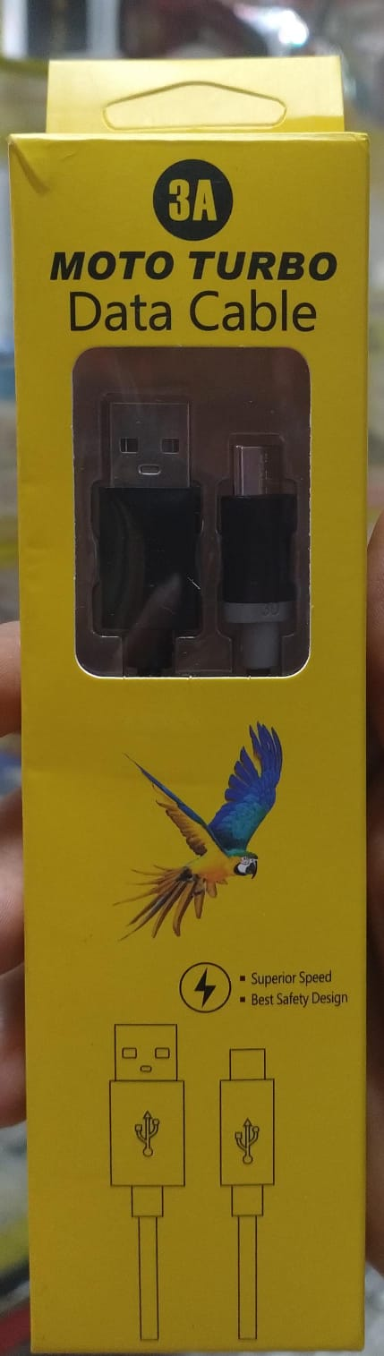
CABLES DE DATOS
C
CABLE DE DATOS MOTO TURBO TIPO C CARGA RAPIDA 3AMP REF: CD-MT2
$ 9.000

Slide 16
CABLES DE DATOS
C
CABLE DE DATOS MOVILCELL TIPO C 3.4 AMP REF: CD-MV414
$ 12.000

Slide 17
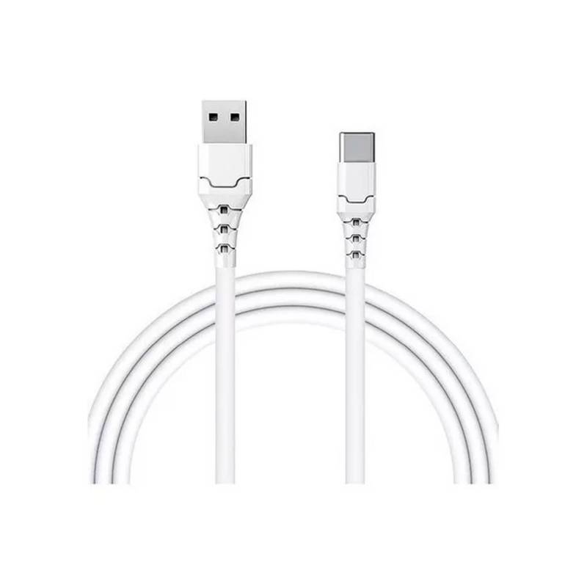
CABLES DE DATOS
C
CABLE DE DATOS SPIGEN TIPO C CARGA RAPIDA 3AMP REF: SP-102
$ 10.000

Slide 18
CABLES DE DATOS TIPO IPHONE

Slide 19
CABLES DE DATOS
IPHONE
CABLE DE DATOS TIPO C A IPHONE 1 METRO REF: CD-A1703
$ 13.000

Slide 20
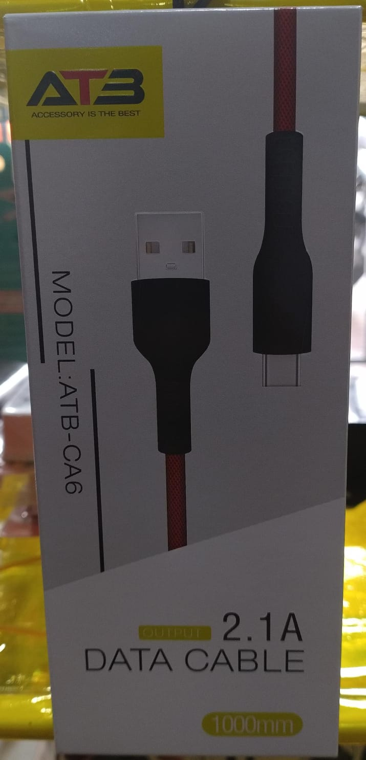
CABLES DE DATOS
IPHONE
CABLE DE DATOS ATB 2.1AMP TIPO IPHONE REF: ATB-CA6
$ 8.000

Slide 21
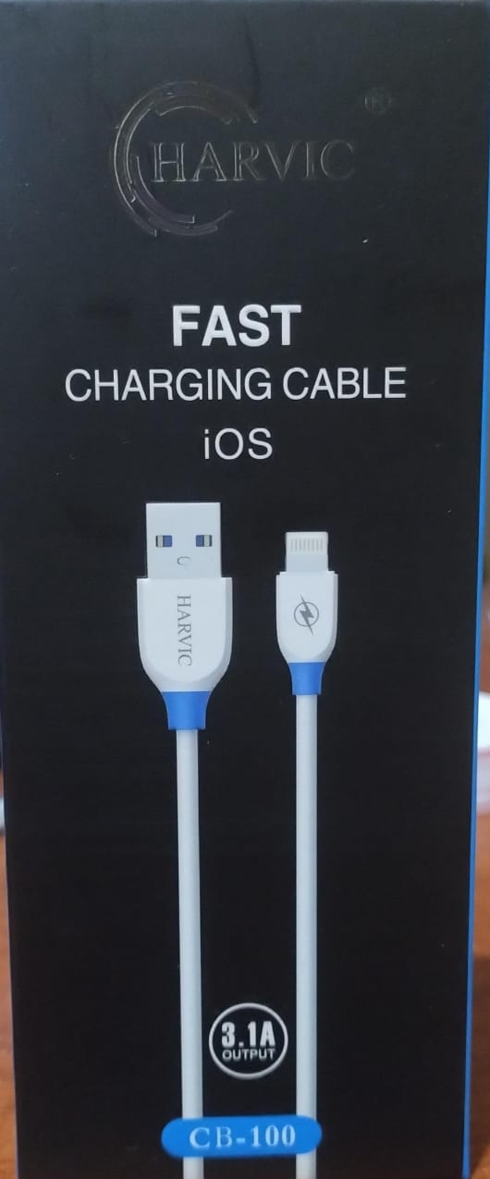
CABLES DE DATOS
IPHONE
CABLE DE DATOS HARVIC 3.1 AMP TIPO IPHONE CARGA RAPIDA REF: CD-CB100I
$ 9.000

Slide 22
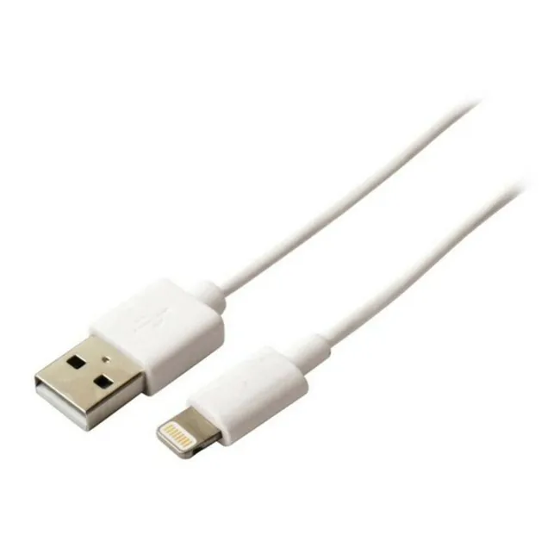
CABLES DE DATOS
IPHONE
CABLE DE DATOS GENERICO TIPO IPHONE CARGA NORMAL
$ 6.000

Slide 23
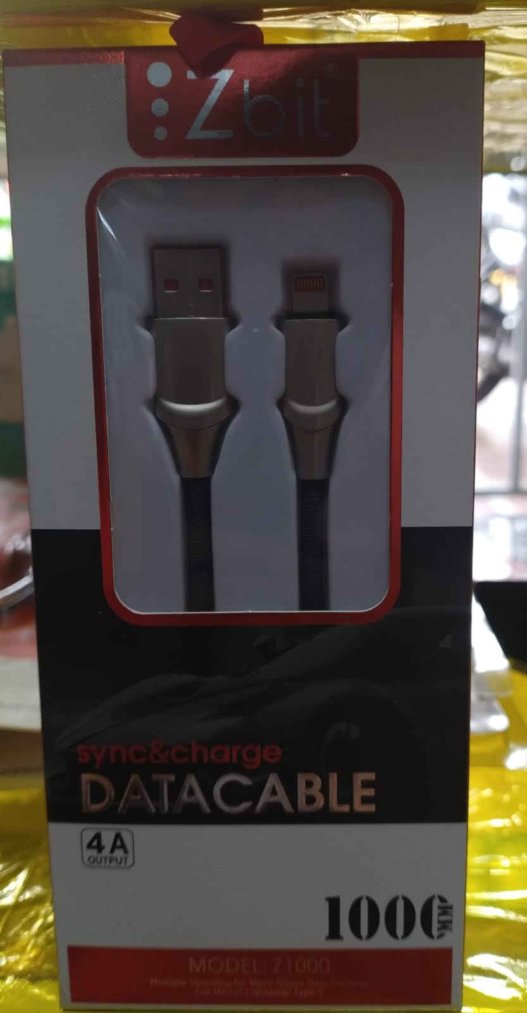
CABLES DE DATOS
IPHONE
CABLE DE DATOS Zbit tipo IPHONE carga rápida REF: CD-Z1000
$ 12.000

Slide 24
CABLES DE DATOS ESPECIALES

Slide 25
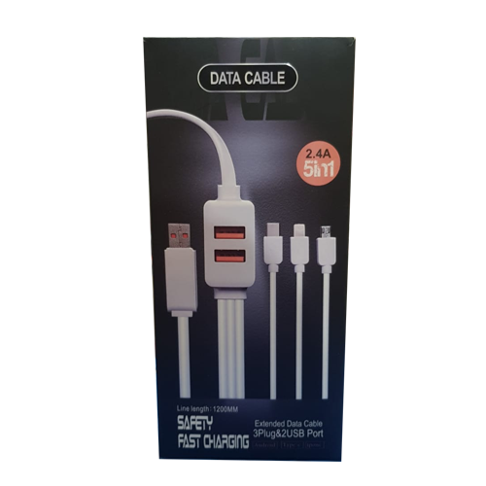
CABLES DE DATOS
MULTICABLES DE DATOS
MULTIPUERTOS DATA CABLE 5IN1
$ 22.000

Slide 26
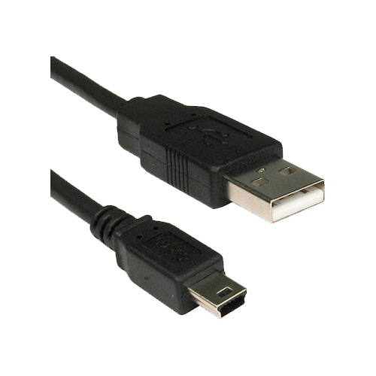
CABLES DE DATOS
V3
CABLE DE DATOS V3 PARA RADIO
$ 6.000

Slide 27
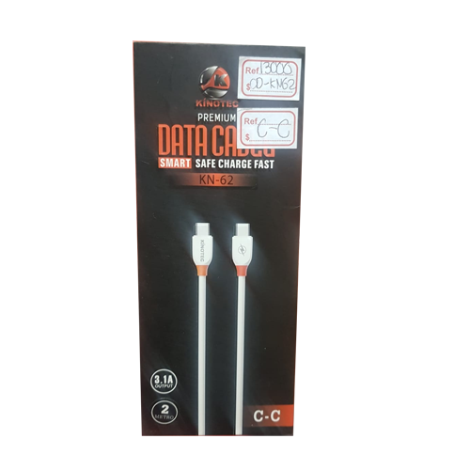
CABLES DE DATOS
C A C
CABLE DE DATOS KINOTEC TIPO C A TIPO C REF: CD-KN62
$ 13.000

